Slide 1




довідкова література
https://drive.google.com/drive/folders/14b6Ltunwkk8mi_7gswl88720ytUKnbSo?usp=sharing
записи лекцій
https://www.youtube.com/watch?v=wTHyhSCqOlU&list=PLcI6FxPn77NUb9LwsOkDnqmDkPjb4F-FI

Slide 2
Явище кулонівської блокади. Умови спостереження одноелектронних процесів

Slide 3

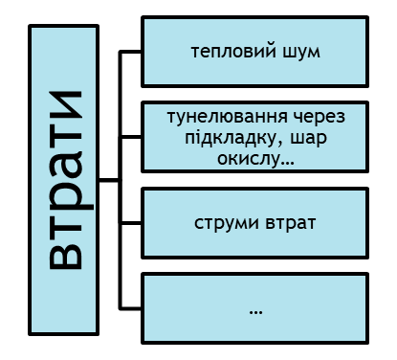
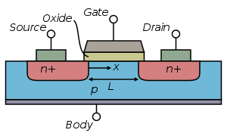
Кулонівська блокада
В мікроелектроніці перехід від “0” до “1” забезпечується, як правило перенесенням порядку 100 000 електронів…

Slide 4
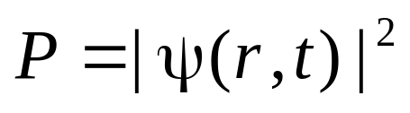


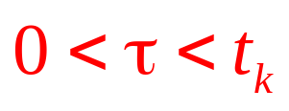

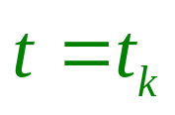
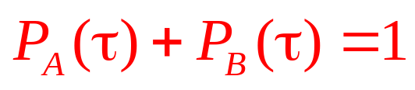
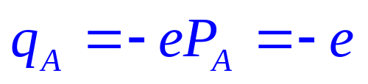
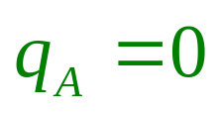
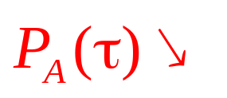
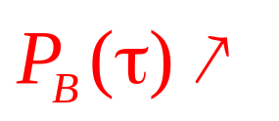
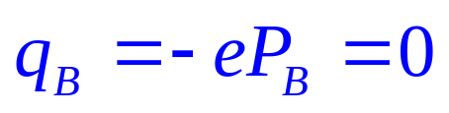
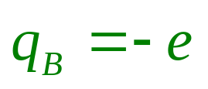
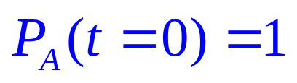
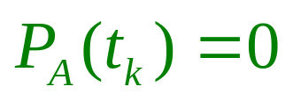
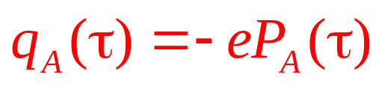
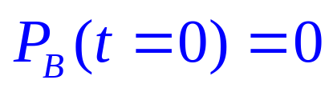
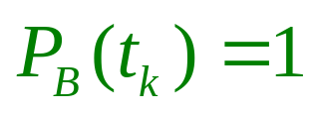
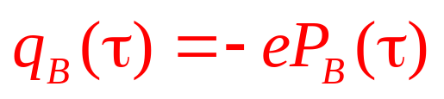
Кулонівська блокада
кожен електрон несе дискретний елементарний заряд, проте….
І
ψ – неперервна функція
B
A

Slide 5
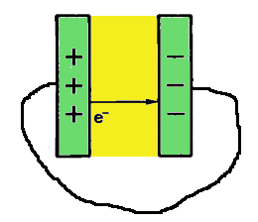


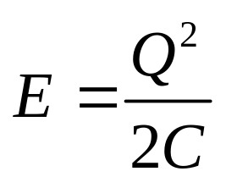
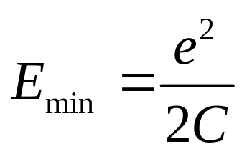
Кулонівська блокада
метал
(напівпровідник)
Е
діелектрик
струм проходить комбіновано: неперервно у провіднику та дискретно (шляхом тунелювання) через діелектрик
Е

Slide 6
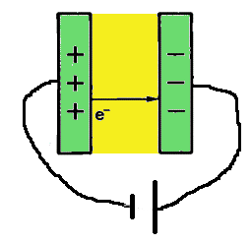
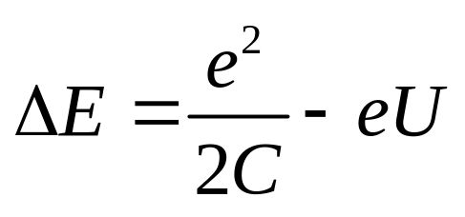


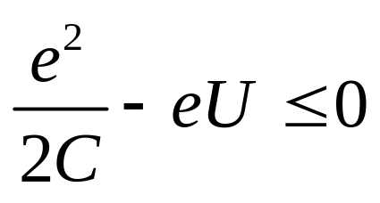
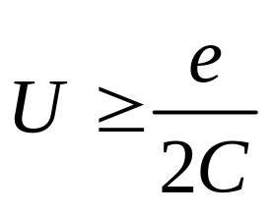
Кулонівська блокада
зміна енергії в системі після тунелювання
U
Е
eU

Slide 7
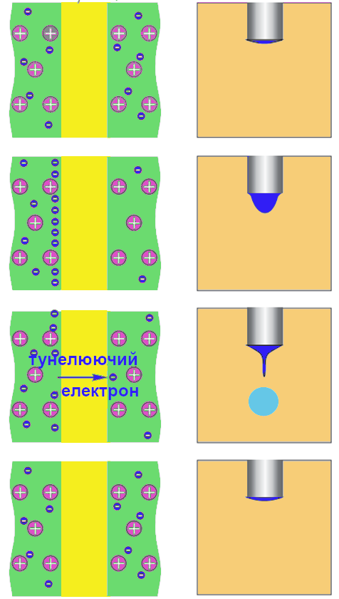
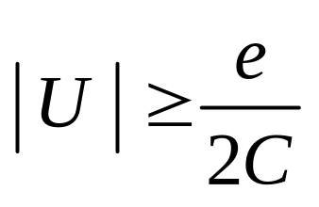
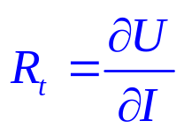
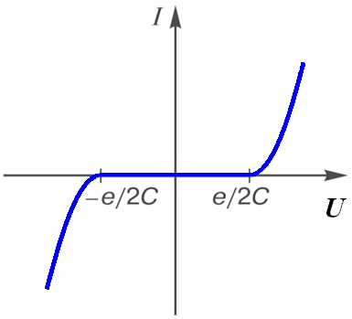
Кулонівська блокада
U

Slide 8
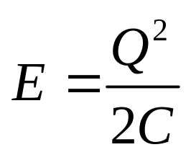

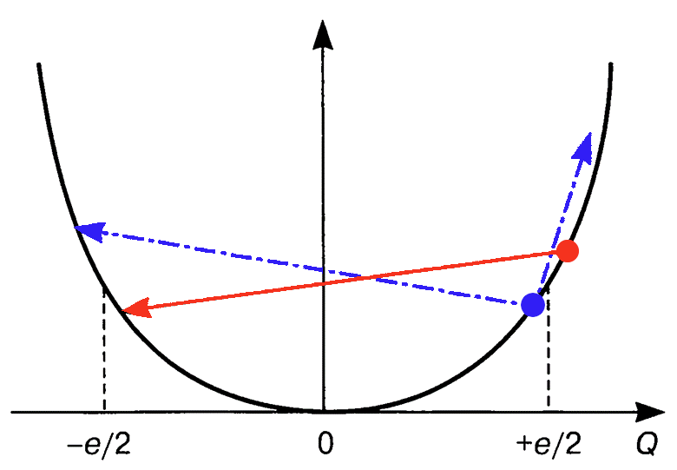
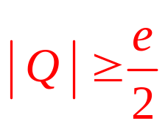
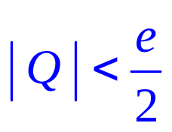
Кулонівська блокада
тунелювання дискретне

Slide 9
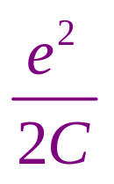
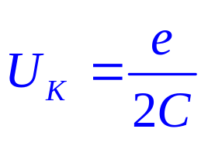
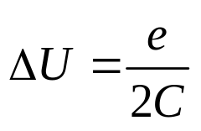
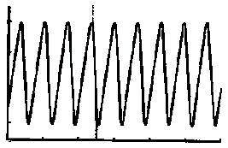
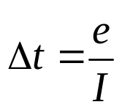
Кулонівська блокада
кулонівська щілина (Coulomb gap)
Кулонівська блокада – явище відсутності струму при прикладенні напруги до тунельного переходу внаслідок неможливості тунелювання електронів через їхнє кулонівське відштовхування
напруга кулонівської блокади
U
одноелектронні тунельні осциляції
t

Slide 10
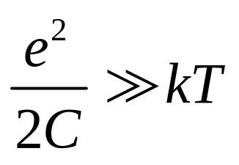
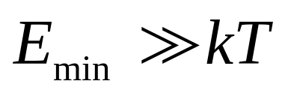
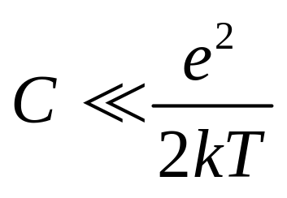
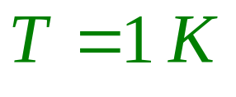
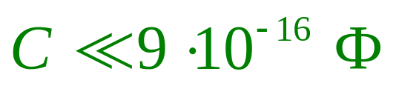

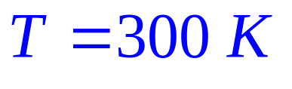
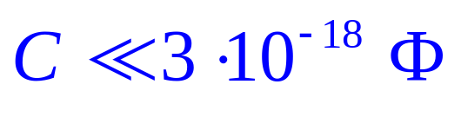

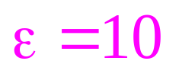
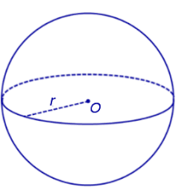
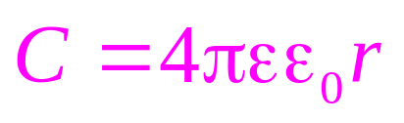
умови спостереження
а)

Slide 11
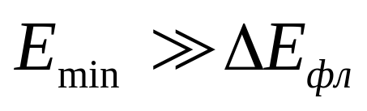

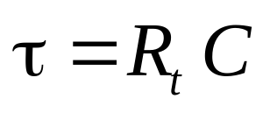






умови спостереження
а)
провідність тунельного переходу

Slide 12





еквівалентна схема
C, R_{t}
C_{к} – ємність підведених контактів
C_{к}
реально
U

Slide 13
Кулонівська блокада у двобар’єрних структурах. Загальний вигляд вольт-амперної характеристики

Slide 14





двобар’єрна структура
C_{к}
U

Slide 15






двобар’єрна структура
U = 0
енергія системи (енергія Фермі) у випадку, коли на острівці немає [зайвих] електронів
енергія системи при додаванні електрона на острівець
енергія системи при відніманні електрона з острівця

Slide 16



двобар’єрна структура
U = U₁ < U_{K}
U = U_{K}
електрони тунелюють по одному

Slide 17



двобар’єрна структура, несиметричність ВАХ
для острівця рівень Фермі може змінюватися з мінімальним кроком
U = 0

Slide 18


двобар’єрна структура, несиметричність ВАХ
Варіант А:
електрон спочатку тунелює через лівий бар’єр на острівець
зміна енергії при додаванні ще одного електрона на острівець
повна зміна енергії

Slide 19






двобар’єрна структура, несиметричність ВАХ

Slide 20


двобар’єрна структура, несиметричність ВАХ
Варіант А:
електрон спочатку тунелює через лівий бар’єр на острівець

Slide 21


двобар’єрна структура, несиметричність ВАХ
Варіант Б:
електрон спочатку тунелює з острівця через правий бар’єр

Slide 22


двобар’єрна структура, несиметричність ВАХ
Варіант Б:
електрон спочатку тунелює з острівця через правий бар’єр

Slide 23


двобар’єрна структура, несиметричність ВАХ
І
ІІ
ІІ
І

Slide 24

двобар’єрна структура, несиметричність ВАХ
Варіант А:
електрон спочатку тунелює через правий бар’єр на острівець
Варіант Б:
електрон спочатку тунелює з острівця через лівий бар’єр

Slide 25









двобар’єрна структура, несиметричність ВАХ

Slide 26







двобар’єрна структура, кулонівські сходи
темп тунелювання через бар’єр
при несиметричності на острівці буде знаходитись певна кількість електронів

Slide 27


двобар’єрна структура, кулонівські сходи
наближено ВАХ
D – коефіцієнт тунелювання через стік

Slide 28



двобар’єрна структура, розмірне квантування

Slide 29
Со-тунелювання

Slide 30

со-тунелювання
тунелювання більш високого порядку, безпосереднє перенесення заряду з витоку у стік
тунелювання через віртуальні стани
резонансне тунелювання
один електрон тунелює на острівець з витоку, інший тут же з острівця переходить у стік (утворюється електронно-діркова пара)
U = U₁ < U_{K}

Slide 31




со-тунелювання
1) пружне
2) непружне
змінюється енергетичний стан острівця внаслідок електронно-діркового збудження

Slide 32

со-тунелювання
MTJ

Slide 33
Принцип роботи одноелектронного транзистора.
Поняття «кулонівські алмази»

Slide 34








одноелектронний транзистор
C_{B}
C_{C}
Q₀ – початковий заряд, має поляризаційну природу
U_{З}

Slide 35






одноелектронний транзистор
припустимо, що напруга між стоком та витоком U_{СВ} недостатня для подолання кулонівської блокади

Slide 36

одноелектронний транзистор
C_{B}
C_{C}
U_{С}
спробуємо виділити одноелектронні комірки зв’язані з а) витоком
б) стоком
і записати для них еквівалентні схеми та умови тунелювання
С_{З}
U_{З}
а) витік
Z_{C}
U_{С}
Z_{B}
Z_{B}
Z_{екв}
U_{екв}
U_{З}
Z_{З}

Slide 37
одноелектронний транзистор
Z_{C}
U_{С}
Z_{B}
U_{З}
Z_{З}

Slide 38

одноелектронний транзистор
Z_{B}
Z_{екв}
U_{екв}

Slide 39







одноелектронний транзистор
Z_{екв}

Slide 40






одноелектронний транзистор
в ячейці витоку знаходиться N електронів якщо

Slide 41








одноелектронний транзистор
-2
-1
0
1
2
3

Slide 42

одноелектронний транзистор
а) стік
Z_{З}
Z_{C}
U_{З}
Z_{С}
Z_{екв}
U_{екв}
U_{С}
Z_{B}

Slide 43



одноелектронний транзистор
Z_{С}
Z_{екв}
U_{екв}
Z_{екв}

Slide 44




одноелектронний транзистор

Slide 45

одноелектронний транзистор
витік
-2
-1
0
1
2
3
-2
-1
0
1
2
3
стік

Slide 46

одноелектронний транзистор

Slide 47

одноелектронний транзистор
B
D
A
C
A: струм нульовий
B: N = 1 → 0 → 1 → 0…
С: струм нульовий
D: N = 2 → 1 → 2 → 1…

Slide 48


ВАХ одноелектронного транзистора

Slide 49




швидкість тунелювання
темп тунелювання через бар’єр
зміна вільної енергії, коли кількість електронів в острівці змінюється від N до (N+1)
ймовірність знаходження N електронів у острівці

Slide 50



швидкість тунелювання

